Slide 1
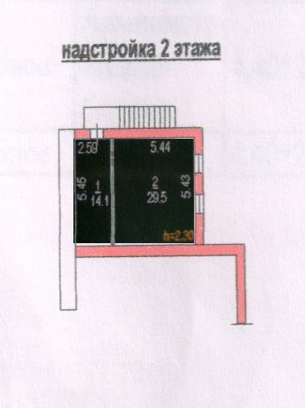
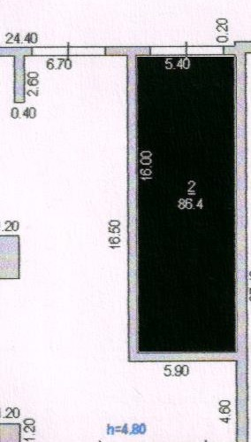
ООО «Автобаза»
1. Наименование объекта: нежилое помещение офисное
Расположение: г.Елец, ул.Коммунаров, д.57
Площадь: 43,6 кв.м
Форма сотрудничества: аренда
2. Наименование объекта: нежилое неотапливаемое складское
Расположение: г.Елец, ул.Коммунаров, д.57
Площадь: 86,4 кв.м
Форма сотрудничества: аренда
3. Наименование объекта: Стоянка для грузового и легкового транспорта
Расположение: г.Елец, ул.Коммунаров, 7 микр., тер.70ж
Площадь: 1000 кв.м
Форма сотрудничества: предоставление мест стоянки
Контактное лицо: Жукова Наталья Константиновна
Телефон: 8(47467)6-80-09
Е-mail: avtobazaooo@mail.ru

